Slide 1
Практическая работа Слияние документов в Word

Slide 2
Слияние данных
Слияние документов - это объединение основного документа, содержащего постоянную часть информации, и источника данных, содержащих переменную часть. Примером слияния документов может быть персонализация писем. Это полезно для создания документов рассылки (письма, конверты, электронные сообщения) или однотипных документов (наклейки, каталоги), в которых различаются только отдельные данные (например, адрес, обращение, фамилия, имя, отчество).
В процессе слияния участвуют два файла:
Основной документ — документ, содержание которого одинаково для всех получателей, кроме отдельных полей (полей слияния).
Источник данных (список) — таблица с данными для слияния.

Slide 3
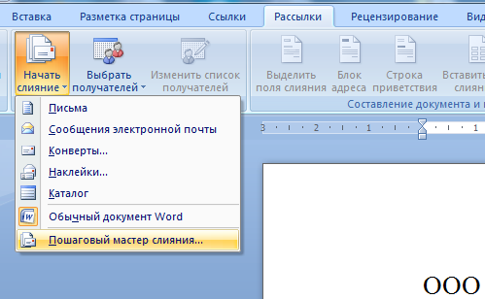
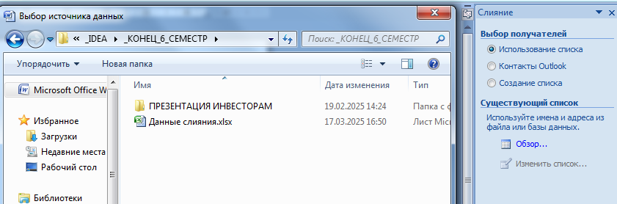
Слияние данных: алгоритм
https://ppt-online.org/262620?ysclid=m8d4eavrv2603088131
Процедура слияния включает несколько этапов:
Создание основного документа — документа, который содержит текст и рисунки.
Создание или выбор существующего источника данных — файла, содержащего данные, различающиеся в каждой копии составного документа. Источником данных может быть, например, файл с таблицей.
Вставка полей слияния — полей, в которые переносится переменная информация из источника данных в основной документ перед выводом готового документа на печать.
Вывод стандартного документа — каждая строка (или запись) источника данных порождает отдельный документ. При этом составные документы могут быть объединены в новом документе для последующего просмотра и печати.
Любой документ-источник

Slide 4
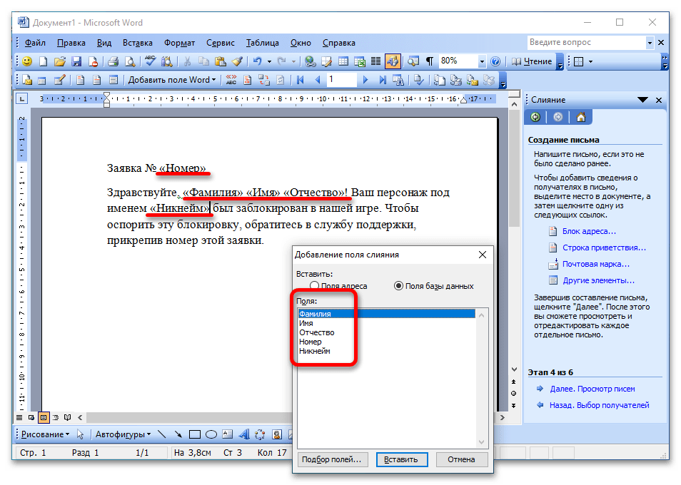
Слияние данных : вставка полей слияния

Slide 5
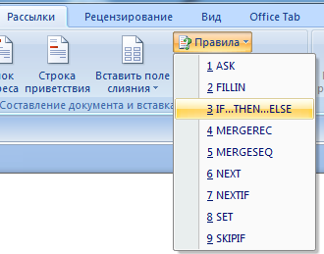
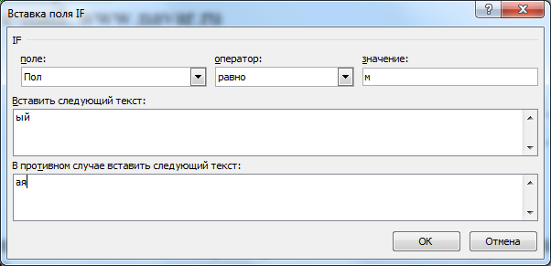
Создание правил
Конструктор if..then..else представляет собой логический оператор, позволяющий задать алгоритм выбора дальнейших действий в зависимости от заданных условий.

Slide 6
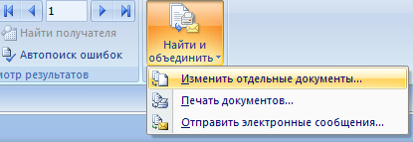
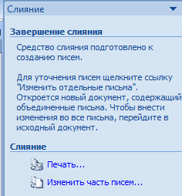
Итоговый документ
Для эффективного формирования итогового документа следуйте простым рекомендациям:
Убедитесь, что форматирование документов совпадает (шрифты, интервалы, поля страницы).
- Приведите в соответствие номера страниц и автоматически создаваемые элементы (оглавление, список рисунков и таблиц).
- Удалите лишние пробелы и пустые строки.
- По завершении обязательно просмотрите весь документ, чтобы выявить любые возможные ошибки.
ИЛИ

Slide 7
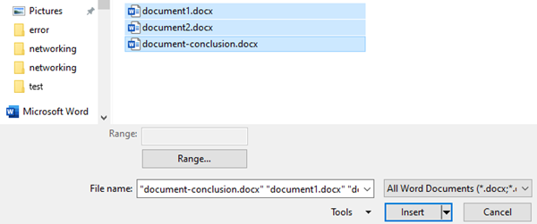
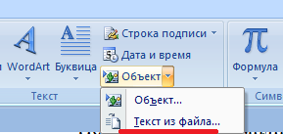
Объединение документов
Объединение документов представляет собой технологию создания единого файла из нескольких исходных документов. В Word реализованы два основных подхода к объединению: прямое включение файлов и сравнение версий с последующим объединением изменений.
Прямое включение позволяет присоединить содержимое одного или нескольких документов к существующему файлу. При этом сохраняется исходное форматирование, если документы выполнены в совместимых форматах. Процесс осуществляется через функцию вставки текста из файла с возможностью выбора нескольких источников одновременно.

Slide 8
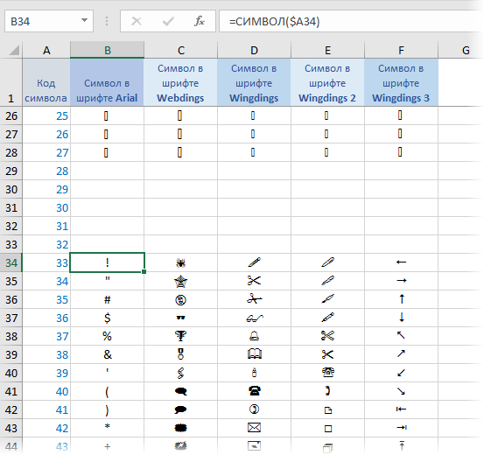
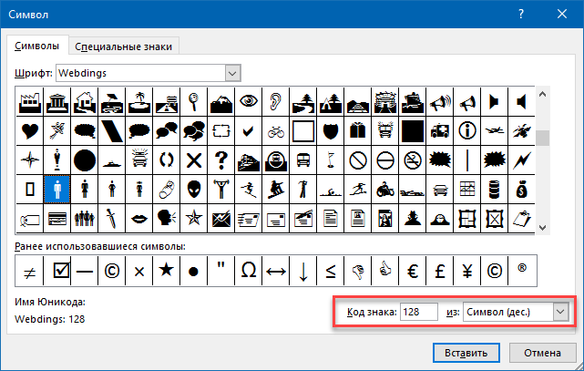
СИМВОЛЫ в Excel
Заметьте, что в разных шрифтах символы с одним и тем же кодом могут выглядеть по-разному. Поэтому для вывода нужного значка необходимо знать имя шрифта и код символа в нем. Также можно выбрать на вкладке Вставка команду Символ (Insert - Symbol), задать нужный шрифт и посмотреть код требуемого символа в нижней части окна

